Slide 1
真彩色增强
左雅雯

Slide 2
◆真彩色增强的处理对象是具有2²⁴种颜色的彩色图像（又称全彩色图像）。
◆为了避免破坏图像的彩色平衡，真彩色的增强通常选择在HSI模型下进行。
◆依据选择增强分量和增强目的的不同，可将真彩色增强分为：
● 亮度增强；
● 色调增强；
● 饱和度增强。

Slide 3
1. 亮度增强
◆彩色图像的亮度增强是仅对彩色图像的亮度分量进行处理的增强方法，它的目的是通过对图像亮度分量的调整使得图像在合适的亮度上提供最大的细节。
◆亮度增强可以在其亮度分量上使用第四章介绍的灰度图像的增强算法，如灰度变换法、直方图增强法等。

Slide 4
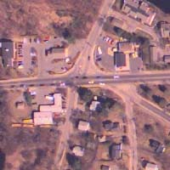

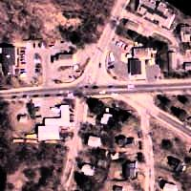
1. 亮度增强
（a）原彩色图像 （b）对比度拉伸的 （c）直方图均衡的
增强图像 增强图像
图11.15 真彩色图像的亮度增强实例

Slide 5
2. 色调增强
◆色调增强是通过增加颜色间的差异来达到图像增强的目的，一般可以通过对彩色图像每个点的色度值加上或减去一个常数来实现。
◆由于彩色图像的色度分量是一个角度值，因此对色度分量加上或减去一个常数，相当于图像上所有点的颜色都沿着下图的彩色环逆时针或顺时针旋转一定的角度。
◆由于彩色处理色相分量图像的操作必须考虑灰度级的“周期性”，即对色调值加上120°和加上480°是相同的。
绿色 。
。 黄色
青色 。
。红色
互补
。
蓝色
。
品红

Slide 6

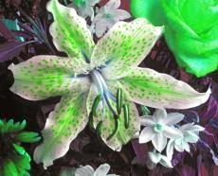

2. 色调增强
原图像 （a）色度值加上 （b）色度值减去
120°的图像 120°的图像
图11.16 真彩色图像的色度增强实例

Slide 7
3. 饱和度增强
◆饱和度增强可以使彩色图像的颜色更为鲜明。
◆饱和度增强可以通过对彩色图像每个点的饱和度值乘以一个大于1 的常数来实现；反之，如果对彩色图像每个点的饱和度值乘以小于1 的常数，则会减弱原图像颜色的鲜明程度。

Slide 8


3. 饱和度增强
原图像 （a）饱和度值乘 （b）饱和度值乘
以3的图像 以0.3的图像
图11.17 真彩色图像的饱和度增强实例

Slide 9
感谢观看！

